Slide 1
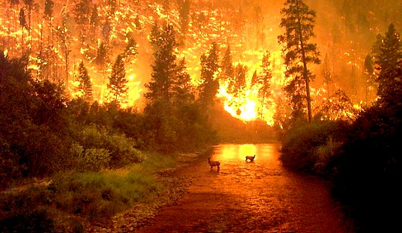
Presentazione del Software FOFEM 6
Matteo Sangiorgio Corso di Modellistica e Simulazione 2012/2013

Slide 2
Scopo di FOFEM 6
Il modello FOFEM è composto da due parti distinte, ciascuna delle quali si occupa di simulare rispettivamente:
il consumo di combustibile, l’emissione di fumi e il surriscaldamento dei vari strati del suolo;
la mortalità della vegetazione.
Entrambe le simulazioni considerano sia il caso in cui l’incendio venga indotto e controllato antropologicamente sia quello in cui le cause siano di tipo naturale.
FOFEM 6 è stato scritto da Robert Keane (Research Ecologist), Duncan Lutes (Fire Ecologist) e Elizabeth Reinhardt (Research Forester) ed è disponibile gratuitamente sul sito http://fire.org/ .

Slide 3
Combustibile, Emissioni, Suolo - Input
Regione (InteriorWest, PacificWest, NortEast, SouthEast) e stagione;
Caratteristiche dell’incendio (naturale o controllato);
Umidità in atmosfera;
Tipologia e umidità del suolo;
Specie vegetali presenti;
Caratteristiche del combustibile.

Slide 4
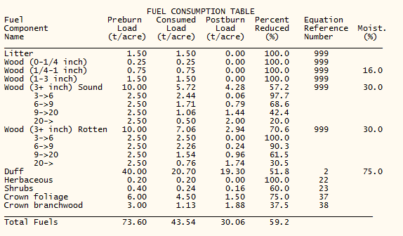
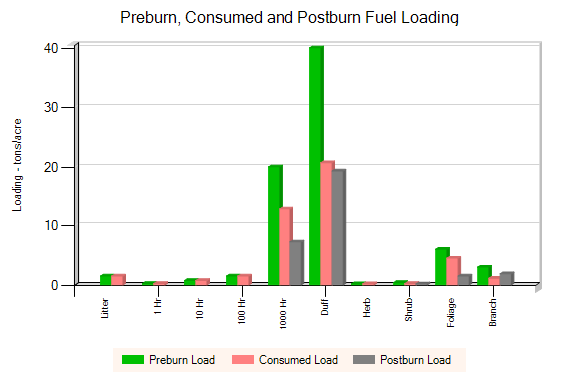
Combustibile - Output
Quantità di combustibile presente rispettivamente prima e dopo l’evento incendiario e relative variazioni (assolute e percentuali) in base alle dimensioni delle piante.

Slide 5
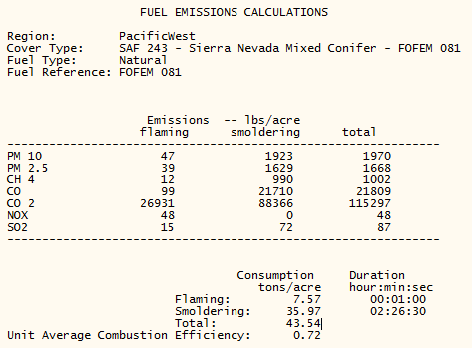
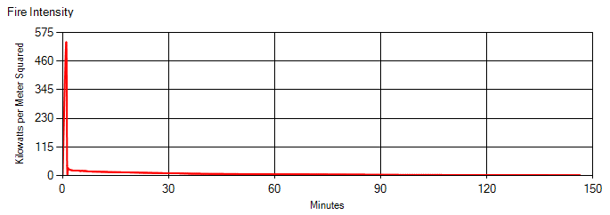
Emissioni - Output
Quantità di fumi emessi in fase di fuoco attivo (flaming fire) e combustione senza fiamma (smoldering fire), suddiviso in base alla composizione chimica e alla grandezza delle polveri che compongono tali emissioni.
Intensità dell’incendio (misurato in KW/m² ) al variare del tempo.

Slide 6
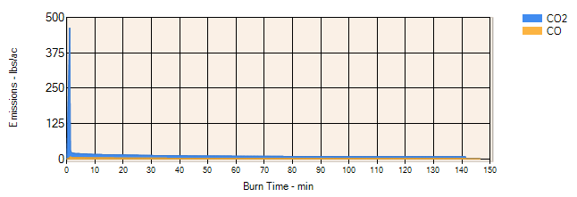
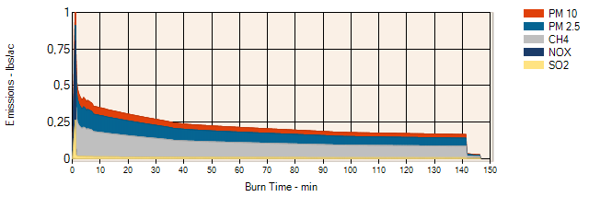

Slide 7
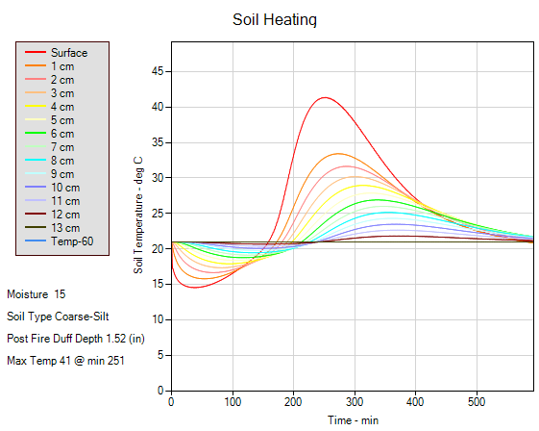
Suolo - Output
Innalzamento della temperatura del suolo a varie profondità in funzione del tempo. E’ importante notare che il suolo ha un’inerzia termica maggiore dell’atmosfera e raggiunge le massime temperature molto dopo che è avvenuto il picco dell’intensità dell’incendio.

Slide 8
Mortalità - Input
Regione;
Specie, densità e dimensioni delle piante presenti;
Caratteristiche dell’incendio

Slide 9
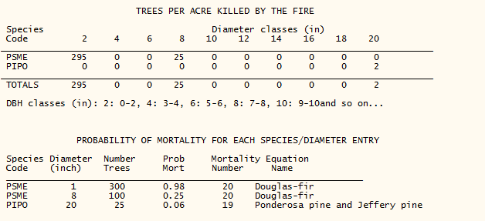
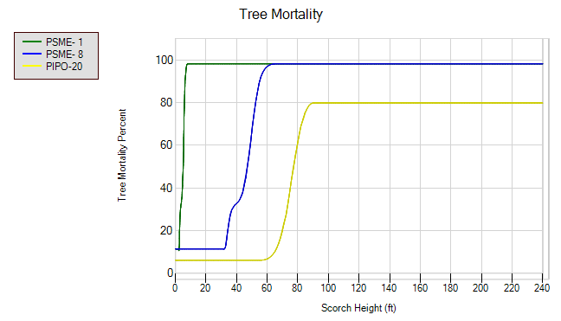
Mortalità - Output
Numero di alberi bruciati e probabilità di mortalità per ciascuna specie in base alle dimensioni del diametro.
Percentuale di alberi bruciati in funzione dell’altezza a cui sono arrivate le fiamme durante il rogo.

Slide 10
Specifiche hardware e software
Sistema operativo: Windows XP, Windows7
Versione corrente: FOFEM 6
Dimensioni: 5,22 MB
Usabilità
FOFEM 6 è un software in grado di fornire risultati molto dettagliati ed esaustivi, tuttavia il suo utilizzo non è immediato e particolarmente intuitivo. A queste difficoltà sopperiscono ampiamente vari tutorials e user guides presenti in rete che sfruttando casi pratici per esplorare la quasi totalità delle funzioni del modello.
User Guide (Updated March 2013): FOFEM6 User Guide
Tutorial Exercises: FOFEM6 Tutorials

Slide 11
Conclusioni
PRO:
Contiene moltissimi dati relativi alle specie vegetali presenti nelle aree geografiche a cui fa riferimento;
Permette una lettura dei grafici immediata e di confrontare facilmente grafici relativi a situazioni diverse ;
Presenza di tutorial efficaci ed esaustivi per la comprensione del modello.
CONTRO:
È utilizzabile solo per simulazioni riferite al suolo USA;
Non calcola gli effetti di second’ordine ma solo le conseguenze immediate dell’evento incendiario;
Non considera l’interazione con animali, insetti e malattie;

